Slide 1
Народный праздник России «День косоворотки»
Фотовыставка
«Традиции русской национальной одежды в Симферополе.
Косоворотка на фотографиях
конца XIX - середины XX в. из коллекции музея»

Slide 2
В ноябре 2019 года рядом общественных организаций России была обнародована общественная инициатива введения в России народного Праздника «День Косоворотки›. Миссия праздника: укрепление национального единства русского народа и всех коренных народов Российской Федерации, содействие национальной самоидентификации русского народа как государствообразующего народа, входящего в многонациональный союз равноправных народов Российской Федерации.
Одним из визуальных и материальных символов «русскости» является «косоворотка», как аутентичная и уникальная рубашка русских мужчин всех возрастов и сословий.
В 2022 году «День Косоворотки› будет впервые отмечаться в Симферополе. Музей истории города Симферополя подготовил к празднику фотовыставку «Традиции русской национальной одежды в Симферополе. Косоворотка на фотографиях конца XIX - середины XX в. из коллекции музея».

Slide 3
Косоворотка представляет собой туникообразную рубаху до колен (позднее — до бёдер), состоявшую из перегнутого по утку́ полотнища, покрывавшую грудь и спину, соединявшуюся на боках с помощью двух кусков ткани, а на рукавах — с помощью ластовиц (они же ластовки), часто из красной ткани, а также из того же материала, что и остальная рубаха.
На верхнюю часть рубахи подшивали подоплёку — подкладку квадратной или треугольной формы длиной 25—30 см, предотвращавшую от истирания, и зачастую игравшую декоративную функцию, так как она могла обильно вышиваться.

Slide 4
Впоследствии, в конце XIX века под влиянием городской моды входят в обиход рубахи с кокеткой. Косоворотки носили навыпуск, не заправляя в брюки и подпоясывались шёлковым шнуровым поясом или тканым поясом из шерсти. Пояс мог иметь на концах кисти. Завязка пояса располагалась с левой стороны. Косоворотки иногда расшивались по рукавам, подолу и вороту; для удобства шага подол мог иметь разрезы по боками.
Подол мог достигать разной длины в зависимости от возраста носившего рубаху: так, старики носили рубахи длиной до колена, юноши и мужчины средних лет — с подолом на 10—15 см выше коленей. В вышивке использовался геометрический или растительный орнаментом.
У косоворотки разрез с застёжкой был, как правило, смещён влево, реже вправо и имел длину 14—18 см. Появление косого ворота связывают с византийским влиянием, однако по версии историка и культуролога академика Дмитрия Лихачёва, разрез сбоку на косоворотке создавался специально для того, чтобы нательный крестик не выпадал во время работы.
В конце XIX-начале XX вв. в связи с распространением на селе пиджаков, появляются рубахи-косоворотки с косой планкой, а чтобы подол рубахи не торчал из-под пол пиджака, он становится короче. Также исчезают боковые детали, которые либо заменяются подклинком, либо сшиваются одним швом. Из города приходит втачной и фигурный рукава, и соответственно отсутствие ластовиц, плечевой шов, а в качестве используемых тканей самой модной становится красный сатин. К середине XX века косоворотка вышла из повседневного употребления.

Slide 5
Фото косовороток конца XIX - середины XX века
Семья симферопольцев.
Хижниченко во дворе своего дома
Конец ХIХ века.

Slide 6
Житель Симферополя
Знаенко Дмитрий Яковлевич,
17 лет.
Фото 1909-го года.

Slide 7
И.П. Николов-Буховский – крестьянин села Сарабуз болгарский, (впоследствии поселок Ленское, ныне не существует), участник Первой мировой войны, кавалер Георгиевского креста 3-й степени. В 1920 году убит белогвардейцами, как большевик и партизан. Фото 1915 года.

Slide 8
Жители Симферополя
Шинкаренко Николай Федорович, его супруга Наталья Филипповна и сын Алексей.
Фото 1915-го года.

Slide 9
Жители Симферополя Шинкаренко Николай Федорович и его друг Матвей Филиппович Крутиков. 20-е годы XX в.

Slide 10
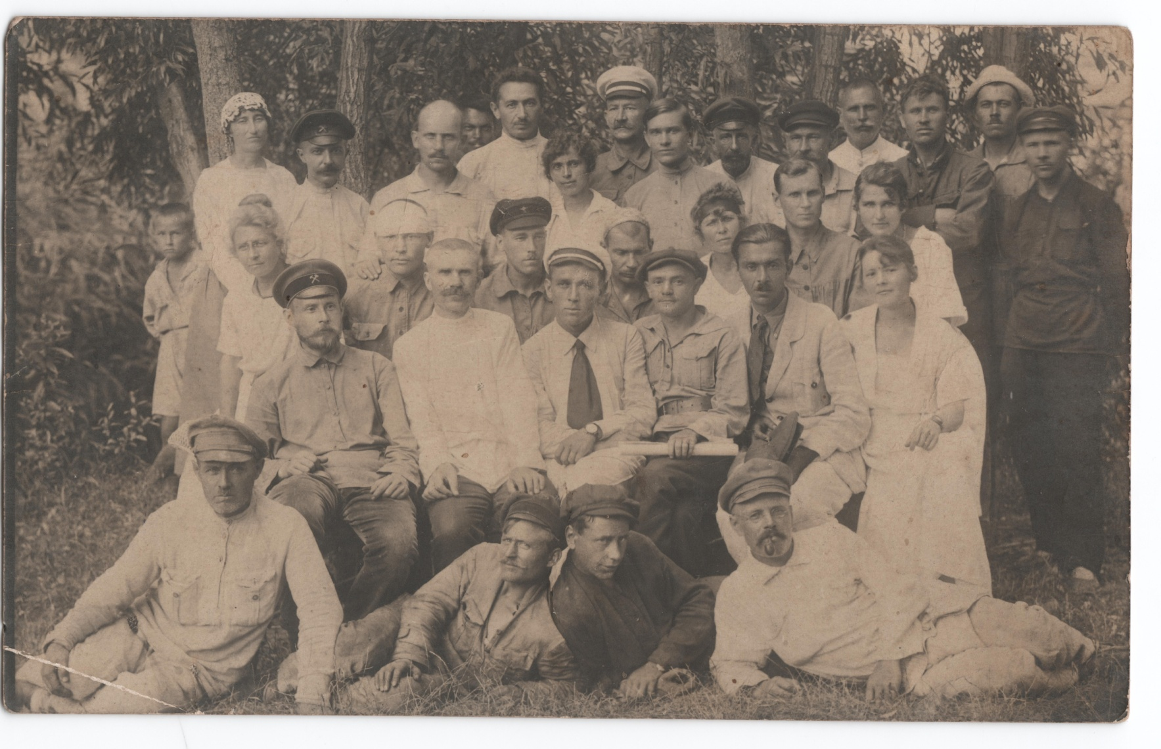
Работники кожкомбината. Симферополь, 1920-е годы.

Slide 11
Групповой снимок. Работники табачной фабрики.
Симферополь. Фото 1920-х годов.

Slide 12
Работники 1-го авиапарка. Симферополь, 1921 год.

Slide 13
Учащийся Симферопольского Городского пятиклассного училища.
Фотоателье А. Могилевского.
Начало ХХ века.

Slide 14
Групповой снимок. Жители Симферополя. На переднем плане Виктор Жолох и Саша Сахаров. Начало ХХ века.

Slide 15
Групповой снимок. В первом ряду, в центре сидит Кошелев Антон Иванович, будущий орденоносец, участник Великой Отечественной войны, ветеран 1-ой Приморской Армии. Довоенный снимок – 30-е годы ХХ века.

Slide 16
Выпускная группа студентов вечернего отделения Рабфака им. Ленина при С.Г.У.
Фото 1934 года, подарено музею симферопольцами, родственниками одного из персонажей фотоснимка.

Slide 17
Групповой снимок. Экстерны 1-ой группы ЛИЯ. Фото 1937 года, подарено музею симферопольцами, родственниками одного из персонажей фотоснимка.

Slide 18
Забастовка рабочих железнодорожной станции Симферополь.
Фрагмент картины неизвестного художника1950-1960-х годов.

Slide 19
Спасибо за внимание !
Г. Симферополь, ул. Пушкина, 17
Рабочие дни: вторник – воскресенье
С 10:00 – 17:00
Выходной: понедельник
Сайт: http://museum-of-simferopol-history.ru
E-mail:migs2009@mail.ru
Тел. +7(3652) 62-12-42
Симферополь, 2023 г.

